Slide 1
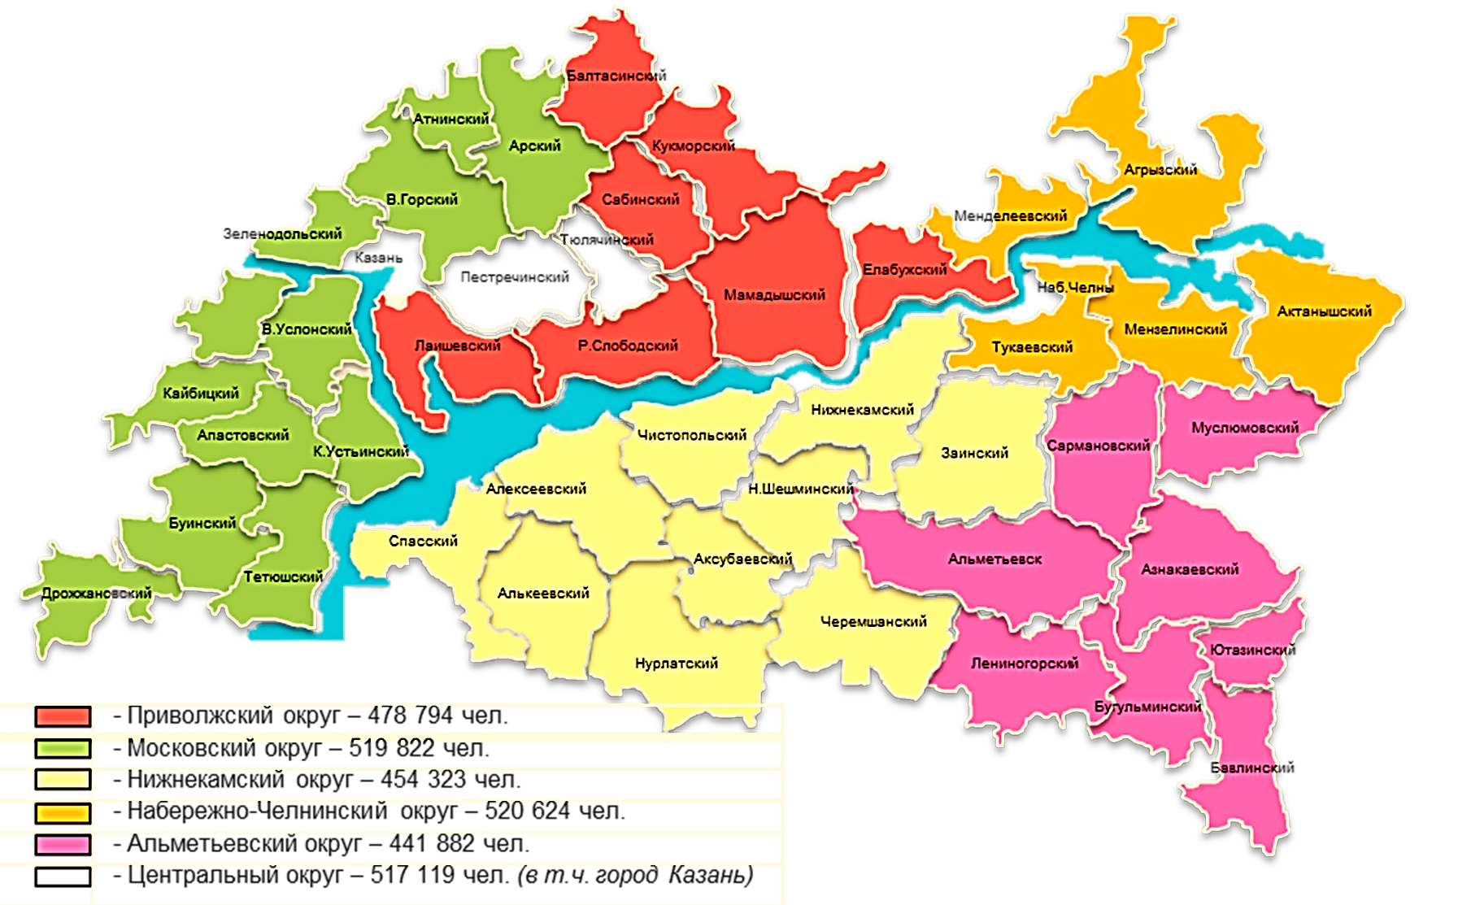
В Республике Татарстан образовано 6 одномандатных избирательных округов

Slide 2
Перечень политических партий
освобожденных от сбора подписей на выборах депутатов Государственной Думы
№ п/п | Наименование политической партии
1. | Всероссийская политическая партия «ЕДИНАЯ РОССИЯ»
2. | Политическая партия «КОММУНИСТИЧЕСКАЯ ПАРТИЯ РОССИЙСКОЙ ФЕДЕРАЦИИ»
3. | Политическая партия СПРАВЕДЛИВАЯ РОССИЯ
4. | Политическая партия ЛДПР – Либерально-демократическая партия России
5. | Политическая партия «Российская объединенная демократическая партия «ЯБЛОКО»
6. | Всероссийская политическая партия «ПРАВОЕ ДЕЛО»
7. | Политическая партия «ПАТРИОТЫ РОССИИ»
8. | Политическая партия «Гражданская Платформа»
9. | Политическая партия КОММУНИСТИЧЕСКАЯ ПАРТИЯ КОММУНИСТЫ РОССИИ
10. | Политическая партия «Российская партия пенсионеров за справедливость»
11. | ВСЕРОССИЙСКАЯ ПОЛИТИЧЕСКАЯ ПАРТИЯ «РОДИНА»
12. | Политическая партия «Республиканская партия России – Партия народной свободы»
13. | Политическая партия «Российская экологическая партия «Зелёные»
14. | Всероссийская политическая партия «Гражданская Сила»

Slide 3
Кандидаты и партии вправе назначить в каждую комиссию не более двух наблюдателей, которые имеют право поочередно осуществлять наблюдение в помещении для голосования, при этом одно и то же лицо может быть назначено наблюдателем только в одну комиссию

Slide 4
О назначении наблюдателя партии и кандидаты уведомляют комиссии не позднее чем
за три дня
до дня голосования

Slide 5
Для осуществления своих полномочий представители СМИ проходят аккредитацию.
Заявки на аккредитацию должны быть поданы редакцией СМИ в комиссию не позднее чем за три дня до дня голосования

Slide 6
Решение
о назначении выборов депутатов Государственной Думы РФ принимается
не ранее 30 мая и не позднее 19 июня 2016 года

Slide 7
Федеральные списки кандидатов выдвигаются только политическими партиями.
В одномандатном избирательном округе гражданин может быть выдвинут либо политической партией, либо в порядке самовыдвижения

Slide 8
Все документы для регистрации федерального списка кандидатов, кандидата в одномандатном округе представляются в избирательные комиссии в срок не ранее 4 июля и не позднее 3 августа 2016 года

Slide 9
Предельная сумма всех расходов из средств избирательного фонда политической партии не может превышать 700 миллионов рублей
Предельная сумма всех расходов из средств избирательного фонда кандидата не может превышать
40 миллионов рублей

Slide 10
Период агитации в СМИ
с 20 августа 2016 года
до ноля часов 17 сентября 2016 года

Slide 11
Предвыборная агитация может проводиться:
- на каналах организаций телерадиовещания, в периодических печатных изданиях и сетевых изданиях;
- посредством проведения агитационных публичных мероприятий;
- посредством выпуска и распространения печатных, аудиовизуальных и других агитационных материалов;
- другими не запрещенными законодательством методами

Slide 12
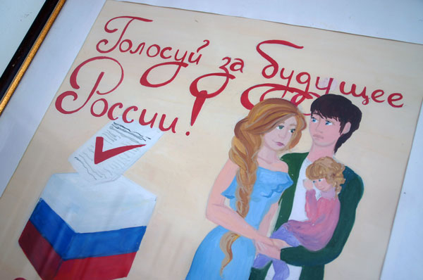
Изготавливать агитационные материалы вправе юридические лица и физические лица - граждане зарегистрированные в качестве индивидуальных предпринимателей

Slide 13
На выборах депутатов Государственной Думы в предвыборной агитации участвуют следующие средства массовой информации :
общероссийские государственные организации телерадиовещания и редакции общероссийских государственных периодических печатных изданий ;
региональные государственные организации телерадиовещания и редакции региональных государственных периодических печатных изданий;

Slide 14
Решение о возложении полномочий окружных комиссий на территориальные избирательные комиссии будет принято
не позднее 19 мая 2016 года

